Slide 1
Ca lâm sàng 6
Bệnh nhân nữ 60 tuổi, TC đái tháo đường, suy tim. Bệnh nhân gãy xương đầu dưới xương quay trái đã được điều trị bảo tồn bó bột cánh bàn tay 2 tháng. Nay BN đau buốt bàn tay hạn chế vận động và sưng nhiều nên tự tháo bỏ bột đến khám phòng khám của bạn.
Khám không có cử động bất thường, không có điểm đau chói vùng xương gãy. Sờ da vùng cổ bàn tay hơi ấm, bong tróc thượng bì, phù nề bàn tay lên đến 1/3 dưới cẳng tay, hạn chế vận động cổ tay và bàn tay

Slide 2
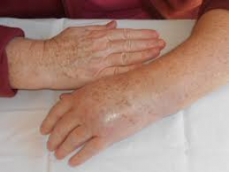
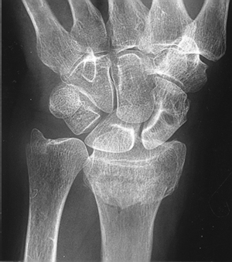

Slide 3
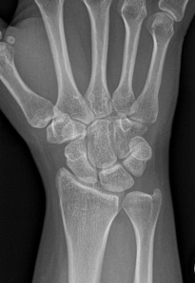
Hình ảnh Xq cho thấy bất thường gì? 30 giây
(So với xương lành hình bên)

Slide 4
Tại sau bệnh nhân vẫn còn đau sau điều trị 2 tháng? Tính chất đau này có gì khác so với đau sau gãy xương ? 1 phút

Slide 5
Điều trị tiếp theo cần làm gì ? 1 phút

Slide 6
Cách phòng tránh bệnh lý này trên bệnh nhân gãy xương? 45 giây

